Slide 1
專案進度報 抗雜訊手勢辨識
組員:蔡翔宇

Slide 2
當週進度
需求(含情境)、分析(breakdown系統切至小方塊)、設計(含架構圖、系統方塊API定義、小方塊之間的輸入輸出關係)的文件

Slide 3
需求列表
設計情境:
使攝像頭的畫面，經過TVP5150，再利用ZYNQ板對其傳輸資料進行解讀及解碼，將YUV值轉換成RGB值，將畫面進行形態學變化(SOBEL …)，將畫面儲存在BRAM，前張雨後張，進行HARRIS角點偵測，並將角點進行ORB炒出周圍特徵點，將前後兩張特徵點做MATCGING找出(U,V)值，將(U,V)值進行規則限制，判斷手勢，最後用VGA轉接頭對螢幕輸出判斷結果。
情境需求:
面對鏡頭做出 手往左揮的動作 手往右揮的動作 手往上揮的動作 手往下揮的動作 能夠辨識，並做出對應的解果
輸入需求:
RESET: 重製鈕
MODE_SW: RGB OR GRAY 切換鈕
VIDEO_CLK: 由TVP5150拉入
VIDEO_WAKE_CLK: 由TVP5150拉入
VIDEO_SDL: 預設後啟動
VIDEO_SDA: 預設後啟動
VIDEO_DATA: (7 DOWNTO 0)
由TVP5150拉入，並由ZYNQ板進行解碼
輸出需求:
led1: 攝像頭影像資料為畫面開頭資料時亮
HSYNC: 接出至螢幕(水平訊號)
VSYNE: 接出至螢幕(垂直訊號)
R_OUT: (3 DOWNTO 0)
G_OUT: (3 DOWNTO 0)
B_OUT: (3 DOWNTO 0)

Slide 4
畫面顯示需求
輸出畫面需求:
使用者介面單元測試 裡面的功能包含了開始
-----啟動(左右揮手) => 原本只會顯示攝像頭拍到的物體，啟動後會出現使用者介面移動
向右(向右揮手) => 至中的紅色方塊會打到右邊的方框
向左(向左揮手) => 至中的紅色方塊會打到左邊的方框
向上(向上揮手) => 至中的紅色方塊會打到上面的方框
向下(向下揮手) => 至中的紅色方塊會打到下面的方框
-----音量調控(初始值為0(為音量最小) 總共有十個段落)
-----音量提升(手往順時鐘轉圈) => 右上角的音量圖式會階段式的升起
-----音量下降(手往逆時鐘轉圈) => 右上角的音量圖式會階段式的下降
-----縮放(初始值為一開始的方塊大小(為最小) 總-------共可以縮放四次 )
-----放大(手指攤開) => 方塊會變大
-----縮小(手指內縮) => 方塊會變小結束
-----關閉(兩手翻動) => 結束使用者介面，只顯示攝像頭拍到的物體，並等待下次啟動
目前以紅字為目標開發

Slide 5
分析

Slide 6
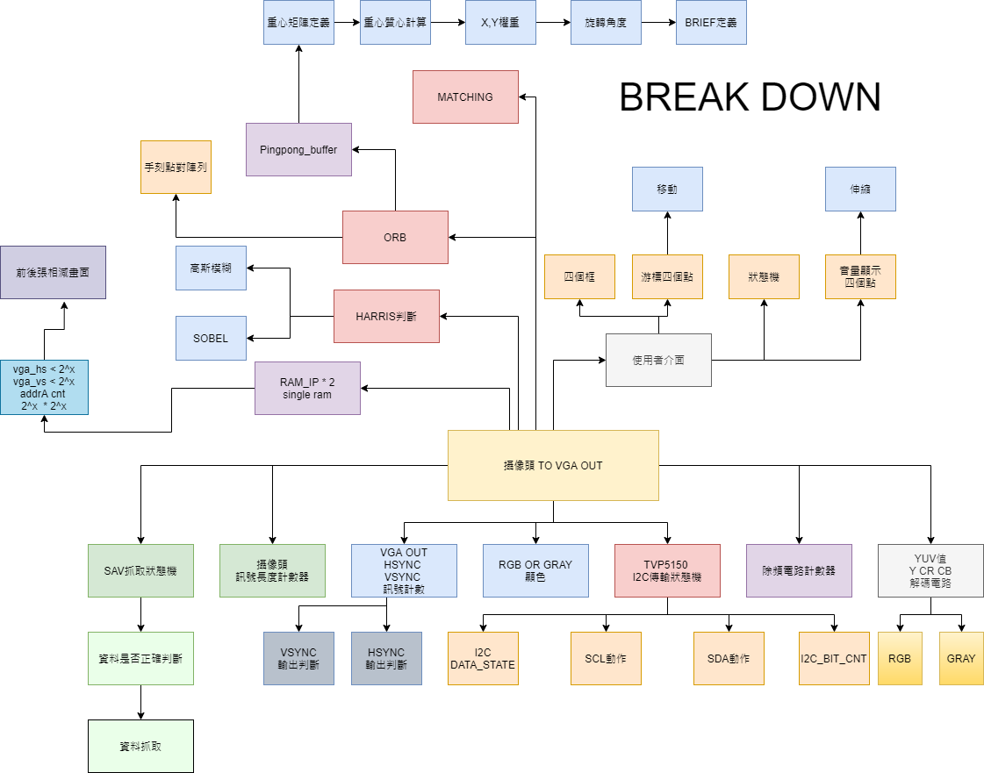

Slide 7
專案架構

Slide 8
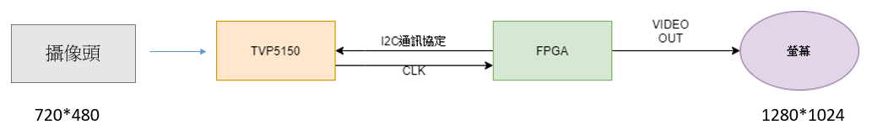
系統框架(未含辨識)

Slide 9
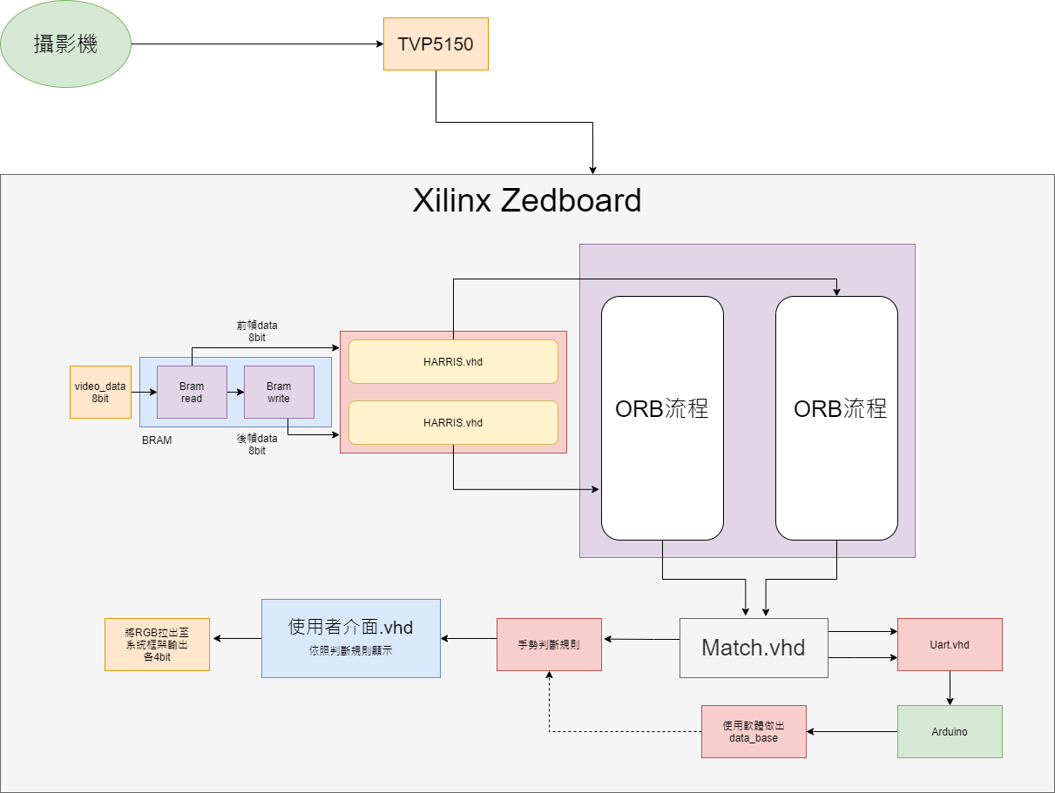
辨識流程:

Slide 10
成果展示

